Slide 1
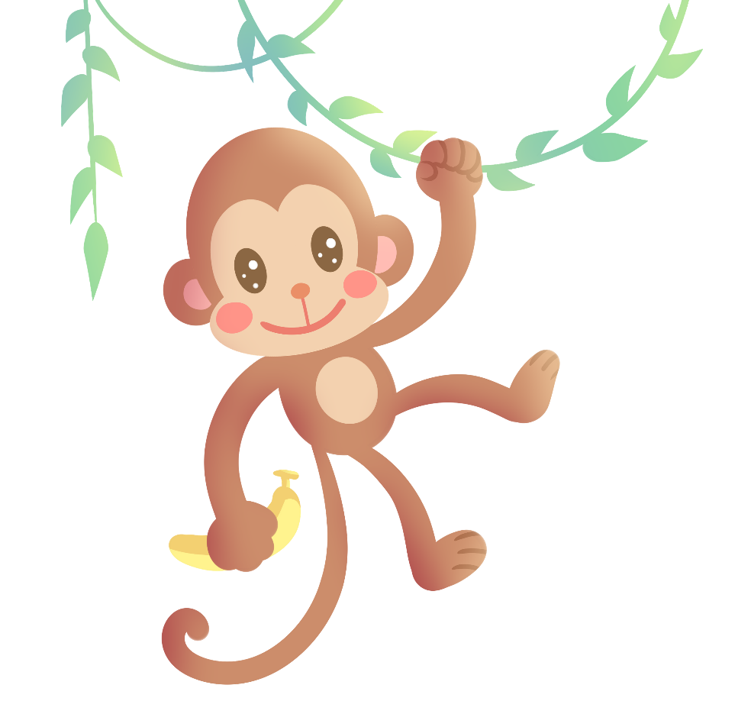


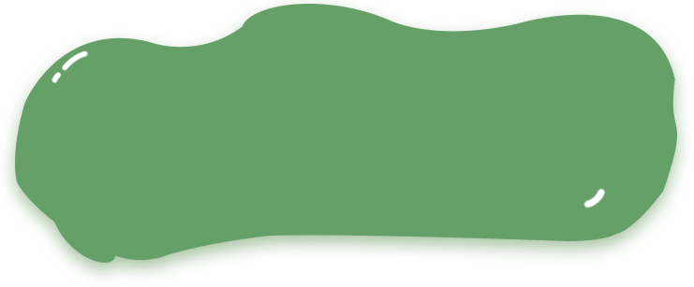

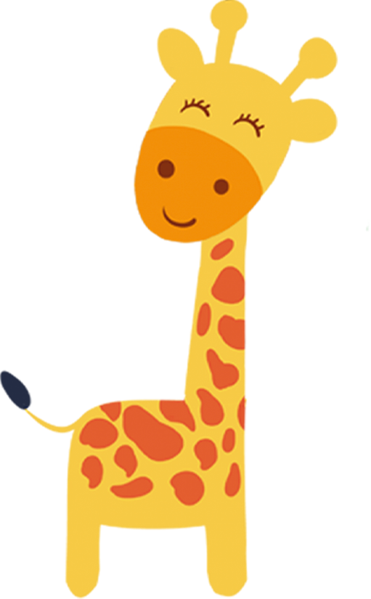
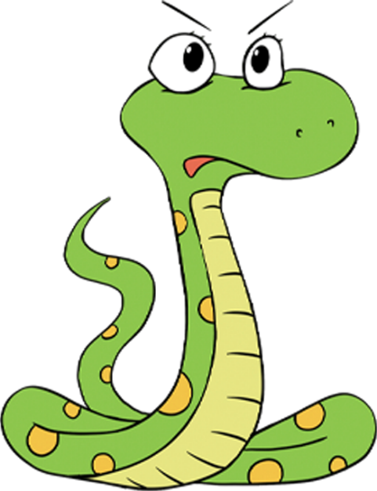

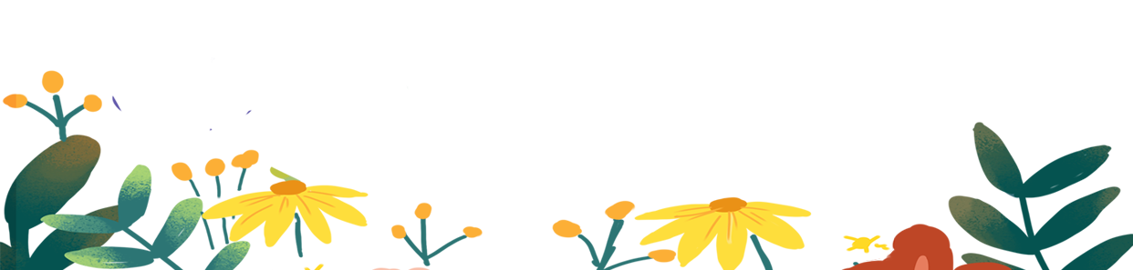
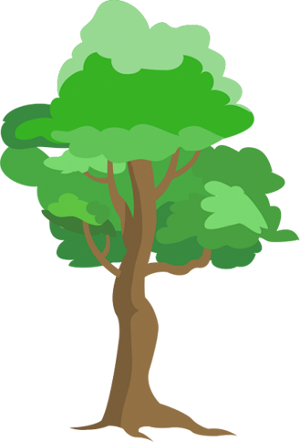

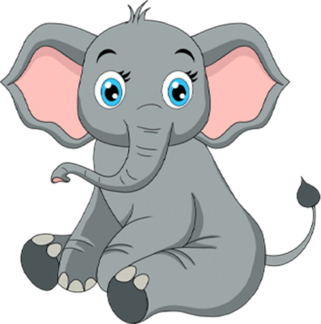
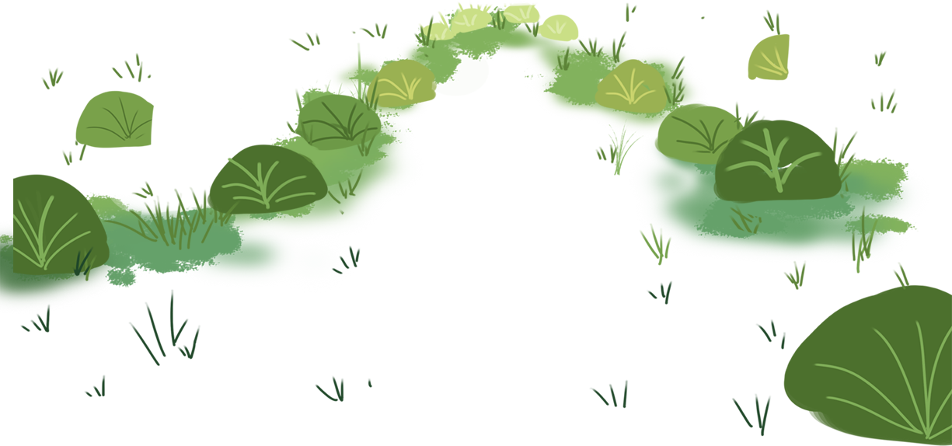
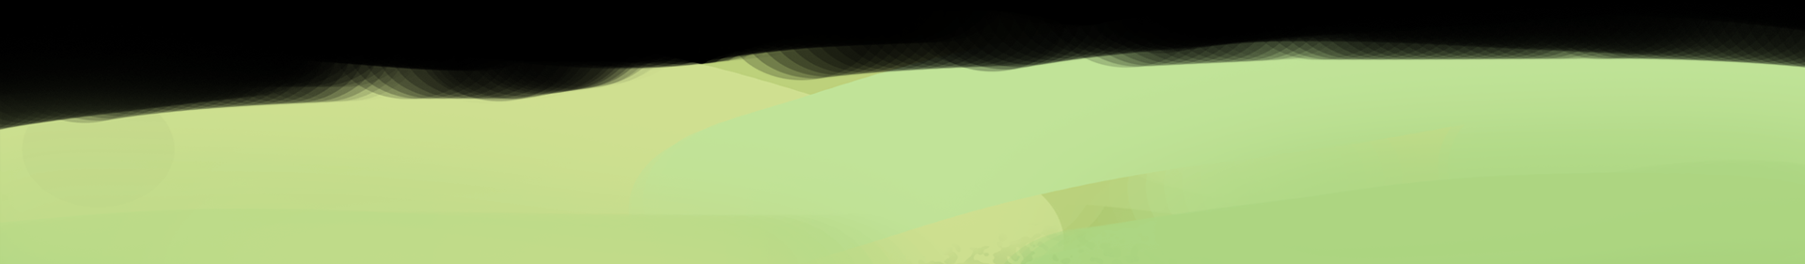
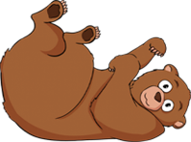

Slide 2
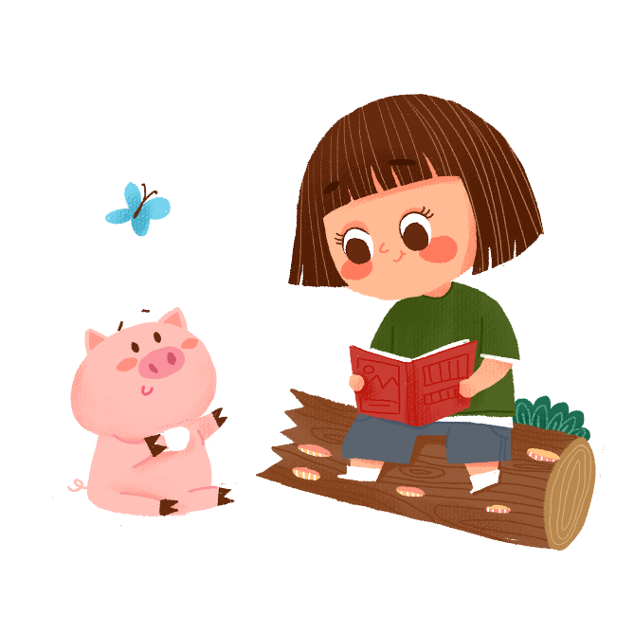
-1-
KHỞI ĐỘNG

Slide 3


Slide 4
-2-
LUYỆN TẬP

Slide 5

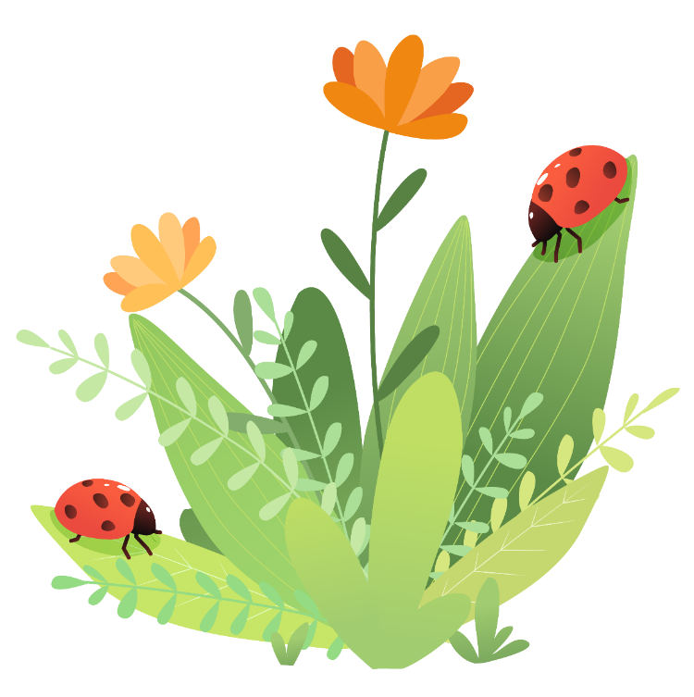
Bài 1. Hoàn thành bảng sau
Viết số | Đọc số
51 254
? | Ba mươi tám nghìn năm trăm mười chín
26 856
? | Bảy mươi chín nghìn sáu trăm
Năm mươi mốt nghìn hai trăm năm mươi tư
38 519
Hai mươi sáu nghìn tám trăm năm mươi sáu
79 600

Slide 6
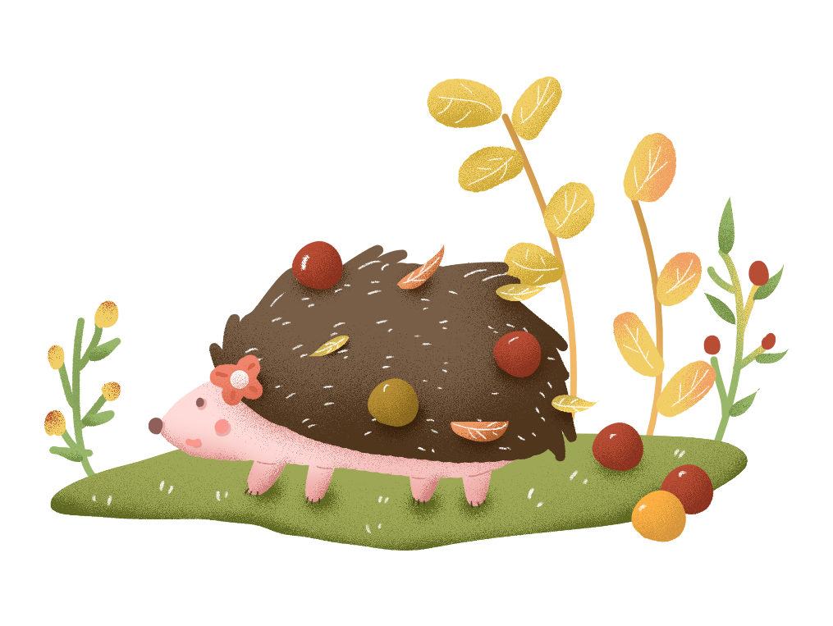
Bài 2. Số?
67 210
67 220
67 230
?
?
67 240
67 250
46 600
46 700
?
46 900
?
46 800
47 000
?
79 000
?
83 000
80 000
81 000
82 000

Slide 7
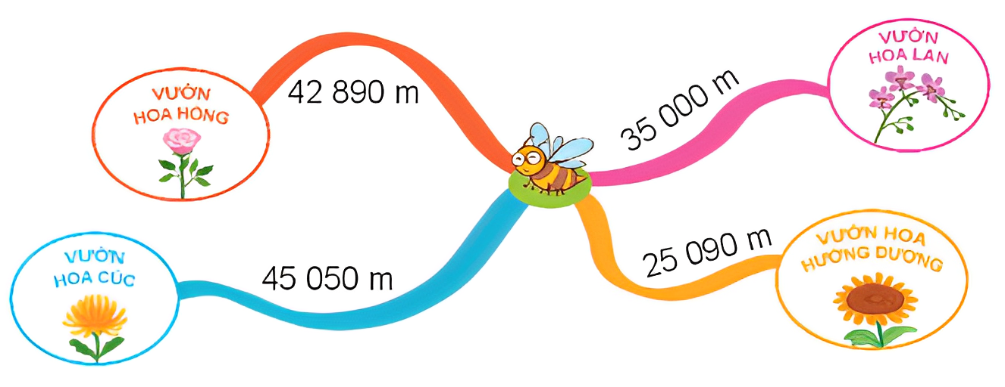
Bài 3. Khoảng cách từ vị trí của ong vàng
đến các vườn hoa được cho như hình sau:
Từ vị trí ong vàng đến vườn hoa nào xa nhất?
Từ vị trí ong vàng đến vườn hoa nào gần nhất?

Slide 8
42 890
45 050
35 000
25 090

Slide 9
Bài 4. Đ,S?
62 820 > 7 382
52 794 < 60 000
8 000 + 400 > 9000
5 400 – 400 = 5 000
?
Đ
Đ
?
S
?
Đ
?

Slide 10
-3-
VẬN DỤNG

Slide 11







Trò chơi
Notes:
Hướng dẫn: Nhấn vào lần lượt từng cây cỏ để đến câu hỏi. Kết thúc nhấn Cỏ chăm chỉ để end game.

Slide 12
Số còn thiếu trong dãy số sau là:
55 564; ……; 55 560
55 562
55 565
50 566
Notes:
Nhấn vào Icon cỏ chăm chỉ quay về màn hình chính.

Slide 13
7 653 …. 43 259
>
<
=

Slide 14
Đâu là dãy số viết đúng theo thứ tự
từ lớn đến bé
98 652; 63 056; 65 952
75 863; 75 864; 75 865
86 256; 75 652 ; 75 618

Slide 15
46 807 là số liền sau của số nào?
46 806
46 808
46 809

Slide 16

Chào tạm biệt

